Slide 1
2 užduotis (2020-12-18)
Naudodamiesi įgytomis ir turimomis žiniomis bei praktine patirtimi pateikti: ne mažiau kaip 1 vidinę ar išorinę motyvaciją skatinančio ir palaikančio veiksnio praktinį pavyzdį, ne mažiau kaip 2 sėkmingo šiuolaikinių ugdymo metodų taikymo pamokose pavyzdžius.
Atliko :R. Šumskienė ir M.Mizaraitė

Slide 2
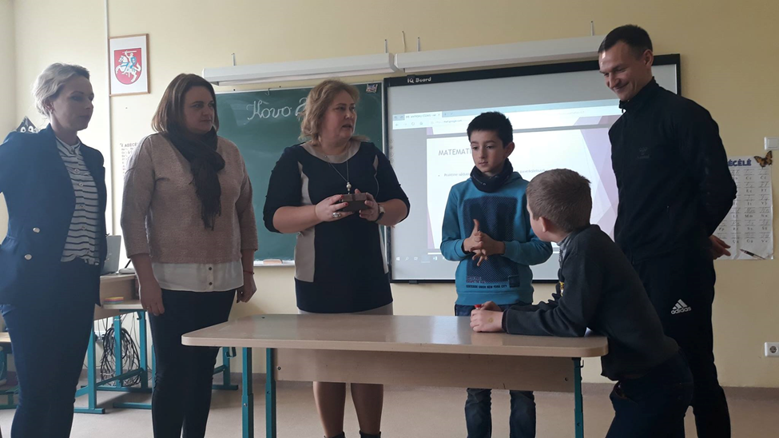
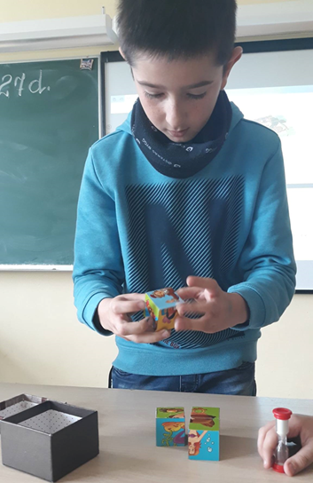
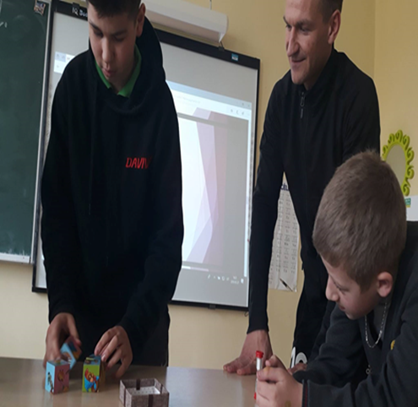
Išorinę ir vidinę motyvaciją skatinantys veiksniai( Antrokų iššūkis šeštokams)

Slide 3
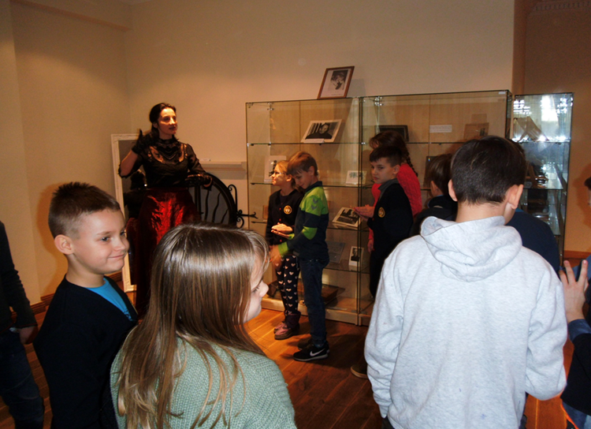
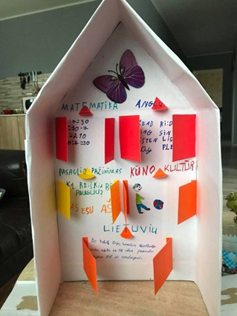
Išorinę ir vidinę motyvaciją skaitinantys veiksniai
Muzika ir mada
Smalsučių namelis

Slide 4
SĖKMINGO ŠIUOLAIKINIŲ UGDYMO METODŲ TAIKYMO PAMOKOJE PAVYZDŽAI
1.SUMAIŠYTAS EILIŠKUMAS
Pasaulio pažinimas
(grupinis darbas -12 mokinių)
Lietuvių kalba
( grupinis darbas(po 4 mokinius)
Vaikai ištraukia lapelius, ant kurių surašyta mėnesių pavadinimai.
Kuo greičiau jie turi teisingai sustoti nuo 1 iki 12 mėnesio.
Kievienai grupei išdalinami lapeliai,kuriuose surašyta teksto kūrimo dalys.
Kiekviena grupelė turi kuo greičiau teisingai sudėlioti teisingą rašinio rašymo tvarką.

Slide 5
SĖKMINGO ŠIUOLAIKINIŲ UGDYMO METODŲ TAIKYMO PAMOKOJE PAVYZDŽAI
Skaito ištrauką iš teksto „Legenda apie Nemuno deltą“ ir sugalvoja po 2 klausimus.
Užduoda klausimus klasės draugams.
Minčių lietus:kaip baigsis kūrinys?
Antros teksto dalies skaitymas.
2.ABIPUSIS MOKYMAS
Lietuvių kalba
( individualus darbas)

